Slide 1

TRƯỜNG CAO ĐẲNG LÝ TỰ TRỌNG TP.HCM
THI KẾT THÚC MÔN HỌC
VẬT LÍ 4
HỌC KỲ I / 2021-2022
LỚP: 19T4-KML1
Thời gian: từ 7^{h}30 ngày 24/11/2021

Slide 2

QUI ĐỊNH PHÒNG THI VẤN ĐÁP
SV phải ăn mặc lịch sự.
SV kiểm tra hệ thống micro và camera để bảo đảm hình ảnh và âm thanh rõ ràng. Nếu không đạt thì không được phép dự thi. Bài thi được tính 0 điểm.
Chuẩn bị đến lượt thi của mình thì phải bật camera để ngay ngắn để GV nhìn rõ khuôn mặt.
Khi được tra vấn thì mở micro cho đến khi hoàn thành phần thi của mình thì tắt.
Thời gian làm bài là 5 phút kể từ khi bắt đầu chiếu đề.
Sau khi hoàn thành phần thi của mình thì SV có thể rời khỏi phòng thi.
Không được sử dụng tài liệu, không được nhắc bài bạn bất cứ hình thức nào.
Notes:
1) mở cam, mở Mic (nếu không đáp ứng về kỹ thuật không được thi, coi như O điểm)
2) Thời gian làm bài 5’ bắt đầu chiếu đề
3) Không sử dụng tài liệu, không nhắc bài bạn (vì phạm quy chế thi)
4) Ăn mặc lịch sự
5) Để webcam ngay ngắn để gv nhìn thấy rõ khuôn mặt.

Slide 3
DANH MỤC ĐỀ THI MÔN VẬT LÍ 4
01
02
03
04
05
06
07
08
09
10
11
12
13
14
15
16
17
18
19
20
21
22
23
24
25
26
27
28
29
30
31
32
33
34
35
36
37
38
39
40
41
42
43
44
45
46
47
48
49
50

Slide 4



CÂU HỎI PHỤ
01
02
03
04
05
06
07
08
09
10
11
12
13
14
15
16
17
18
19
20

Slide 5
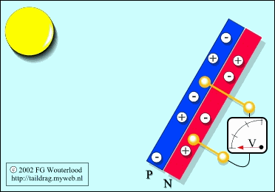


?
MÔN VẬT LÍ 4
ĐỀ 1
1 | Hiện tượng electron bật ra khỏi liên kết tạo nên electron tự do và lỗ trống trong chất bán dẫn khi có ánh sáng thích hợp chiếu vào gọi là hiện tượng gì? Điều kiện xảy ra hiện tượng? Nêu 2 ứng dụng từ hiện tượng này
2 | Đoạn mạch RLC nối tiếp gồm điện trở 12 𝛀, cảm kháng 70 𝛀, dung kháng 35 𝛀. Hãy tính: a/ Tổng trở của đoạn mạch? b/ Hiệu điện thế hiệu dụng hai đầu đoạn mạch là bao nhiêu để cường độ dòng điện hiệu dụng qua mạch là 1,2 A?
3 | Máy biến áp có cuộn sơ cấp quấn 250 vòng và cuộn thứ cấp quấn 750 vòng là máy tăng áp hay hạ áp? Khi đấu vào nguồn 12 V thì điện áp đầu ra đo được bao nhiêu?

Slide 6
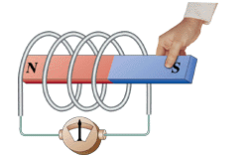

MÔN VẬT LÍ 4
ĐỀ 2
1 | Hiện tượng này là hiện tượng gì? Mô tả vắn tắt. Nêu 2 ứng dụng từ hiện tượng này.
2 | Xác định hiệu điện thế cực đại, tần số góc, tần số, hiệu điện thế hiệu dụng từ biểu thức hiệu điện thế: u = 20 cos( 3𝛑 t + 2𝛑 ) (V)
3 | Đoạn mạch RLC nối tiếp gồm điện trở 9 𝛀, cảm kháng 20 𝛀, dung kháng 60 𝛀. Hãy tính: a/ Tổng trở của đoạn mạch? b/ Cường độ dòng điện hiệu dụng qua mạch là bao nhiêu nếu đặt hiệu điện thế hiệu dụng 57,4 V vào hai đầu đoạn mạch?

Slide 7
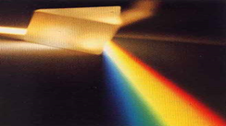
MÔN VẬT LÍ 4
ĐỀ 3
1 | Hiện tượng này là hiện tượng gì? Mô tả vắn tắt. Nêu 2 ứng dụng từ hiện tượng này.
2 | Đoạn mạch RLC nối tiếp gồm điện trở 36 𝛀, cảm kháng 13 𝛀, dung kháng 90 𝛀. Hãy tính: a/ Tổng trở của đoạn mạch? b/ Công suất tiêu thụ của đoạn mạch là bao nhiêu khi cường độ dòng điện hiệu dụng qua mạch là 12 A?
3 | Máy biến áp có cuộn sơ cấp quấn 120 vòng và cuộn thứ cấp quấn 240 vòng là máy tăng áp hay hạ áp? Cần đấu vào nguồn điện áp bao nhiêu để điện áp đầu ra đạt 63 V?

Slide 8
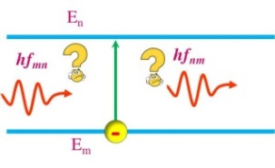
MÔN VẬT LÍ 4
ĐỀ 4
1 | Electron trong nguyên tử chuyển từ mức năng lượng (-13,6 eV) sang mức năng lượng (-3,4 eV) chứng tỏ nguyên tử đã hấp thụ hay đang bức xạ photon? Tính năng lượng photon đó.
2 | Đoạn mạch RLC nối tiếp gồm điện trở 16 𝛀, cảm kháng 87 𝛀, dung kháng 150 𝛀. Hãy tính: a/ Tổng trở của đoạn mạch? b/ Hệ số công suất?
3 | Máy biến áp có cuộn sơ cấp quấn 350 vòng thì để biến đổi điện áp từ 50 V thành 200 V thì cuộn thứ cấp cần quấn bao nhiêu vòng? Đây là máy tăng áp hay hạ áp?

Slide 9
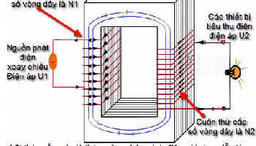
MÔN VẬT LÍ 4
ĐỀ 5
1 | Đây là mô hình của thiết bị gì? Mô tả vắn tắt cấu tạo thiết bị đó. Ứng dụng từ hiện tượng vật lí nào? Mô tả vắn tắt nguyên lý hoạt động cơ bản.
2 | Đoạn mạch RLC nối tiếp gồm điện trở 20 𝛀, cảm kháng 49 𝛀, dung kháng 70 𝛀. Hãy tính: a/ Tổng trở của đoạn mạch? b/ Hiệu điện thế hiệu dụng hai đầu đoạn mạch là bao nhiêu để cường độ dòng điện hiệu dụng qua mạch là 5,9 A?
3 | Máy biến áp có cuộn thứ cấp quấn 700 vòng thì để biến đổi điện áp từ 10 V thành 40 V thì cuộn sơ cấp cần quấn bao nhiêu vòng? Đây là máy tăng áp hay hạ áp?

Slide 10
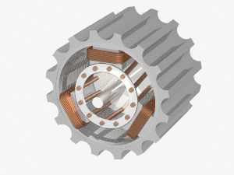
MÔN VẬT LÍ 4
ĐỀ 6
1 | Đây là mô hình của thiết bị gì? Mô tả vắn tắt cấu tạo thiết bị đó. Ứng dụng từ hiện tượng vật lí nào? Mô tả vắn tắt nguyên lý hoạt động cơ bản.
2 | Đoạn mạch RLC nối tiếp gồm điện trở 9 𝛀, cảm kháng 49 𝛀, dung kháng 89 𝛀. Hãy tính: a/ Tổng trở của đoạn mạch? b/ Hệ số công suất?
3 | Máy biến áp có cuộn sơ cấp quấn 450 vòng và cuộn thứ cấp quấn 150 vòng là máy tăng áp hay hạ áp? Khi đấu vào nguồn 90 V thì điện áp đầu ra đo được bao nhiêu?

Slide 11
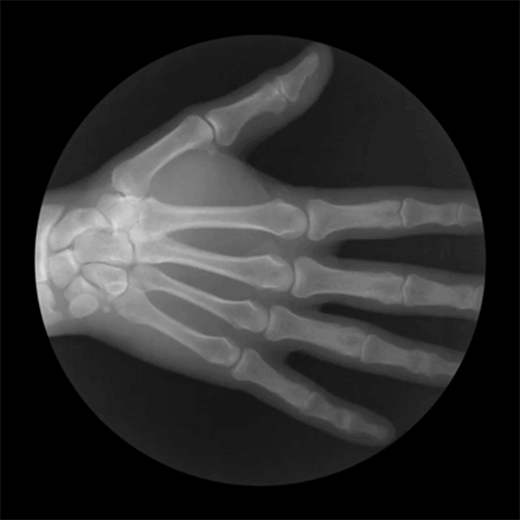
MÔN VẬT LÍ 4
ĐỀ 7
1 | Hình bên là ứng dụng loại tia nào? Dựa trên tính chất gì của tia đó? Nêu 2 ứng dụng của tia đó.
2 | Đoạn mạch RLC nối tiếp gồm điện trở 12 𝛀, cảm kháng 79 𝛀, dung kháng 114 𝛀. Hãy tính: a/ Tổng trở của đoạn mạch? b/ Công suất tiêu thụ của đoạn mạch là bao nhiêu khi cường độ dòng điện hiệu dụng qua mạch là 5,9 A?
3 | Máy biến áp có cuộn sơ cấp quấn 340 vòng và cuộn thứ cấp quấn 170 vòng là máy tăng áp hay hạ áp? Cần đấu vào nguồn điện áp bao nhiêu để điện áp đầu ra đạt 58 V?

Slide 12
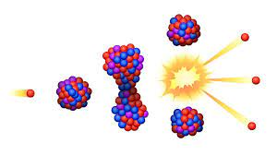
MÔN VẬT LÍ 4
ĐỀ 8
1 | Nêu tên và mô tả vắn tắt và 2 ứng dụng của loại phản ứng hình bên:
2 | Đoạn mạch RLC nối tiếp gồm điện trở 36 𝛀, cảm kháng 73 𝛀, dung kháng 150 𝛀. Hãy tính: a/ Tổng trở của đoạn mạch? b/ Công suất tiêu thụ của đoạn mạch là bao nhiêu khi cường độ dòng điện hiệu dụng qua mạch là 5 A?
3 | Máy biến áp có cuộn thứ cấp quấn 640 vòng thì để biến đổi điện áp từ 580 V thành 40 V thì cuộn sơ cấp cần quấn bao nhiêu vòng? Đây là máy tăng áp hay hạ áp?

Slide 13

MÔN VẬT LÍ 4
ĐỀ 9
1 | Đây là bảng cảnh báo về việc gì? Mô tả vắn tắt hiện tượng. Nêu 2 ứng dụng từ hiện tượng này.
2 | Đoạn mạch RLC nối tiếp gồm điện trở 10 𝛀, cảm kháng 31 𝛀, dung kháng 55 𝛀. Hãy tính: a/ Tổng trở của đoạn mạch? b/ Cường độ dòng điện hiệu dụng qua mạch là bao nhiêu nếu đặt hiệu điện thế hiệu dụng 153,4 V vào hai đầu đoạn mạch?
3 | Máy biến áp có cuộn sơ cấp quấn 500 vòng thì để biến đổi điện áp từ 10 V thành 50 V thì cuộn thứ cấp cần quấn bao nhiêu vòng? Đây là máy tăng áp hay hạ áp?

Slide 14
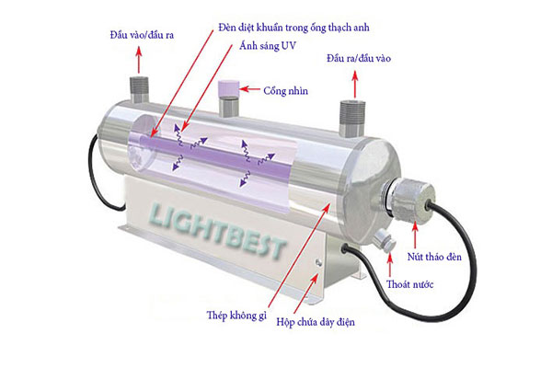
MÔN VẬT LÍ 4
ĐỀ 10
1 | Hình bên là ứng dụng loại tia nào? Dựa trên tính chất gì của tia đó? Nêu 2 ứng dụng của tia đó.
2 | Đoạn mạch RLC nối tiếp gồm điện trở 10 𝛀, cảm kháng 45 𝛀, dung kháng 69 𝛀. Hãy tính: a/ Tổng trở của đoạn mạch? b/ Hệ số công suất?
3 | Máy biến áp có cuộn sơ cấp quấn 450 vòng và cuộn thứ cấp quấn 270 vòng là máy tăng áp hay hạ áp? Cần đấu vào nguồn điện áp bao nhiêu để điện áp đầu ra đạt 45 V?

Slide 15
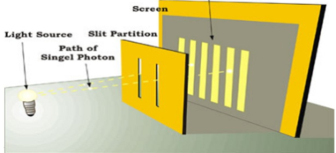
MÔN VẬT LÍ 4
ĐỀ 11
1 | Đây là thí nghiệm về hiện tượng gì? Mô tả vắn tắt. Nêu 2 ứng dụng của hiện tượng
2 | Xác định hiệu điện thế cực đại, tần số góc, tần số, hiệu điện thế hiệu dụng từ biểu thức hiệu điện thế: u = 12 cos( 4𝛑 t + 2𝛑 ) (V)
3 | Máy biến áp có cuộn sơ cấp quấn 820 vòng thì để biến đổi điện áp từ 40 V thành 8 V thì cuộn thứ cấp cần quấn bao nhiêu vòng? Đây là máy tăng áp hay hạ áp?

Slide 16
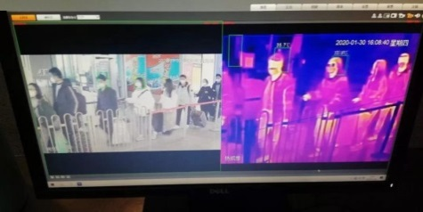
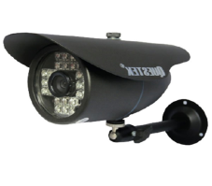
MÔN VẬT LÍ 4
ĐỀ 12
1 | Hình bên là ứng dụng loại tia nào? Dựa trên tính chất gì của tia đó? Nêu 2 ứng dụng của tia đó.
2 | Xác định hiệu điện thế cực đại, tần số góc, tần số, hiệu điện thế hiệu dụng từ biểu thức hiệu điện thế: u = 180 cos( 12𝛑 t + 0,5𝛑 ) (V)
3 | Máy biến áp có cuộn sơ cấp quấn 630 vòng thì để biến đổi điện áp từ 12 V thành 6 V thì cuộn thứ cấp cần quấn bao nhiêu vòng? Đây là máy tăng áp hay hạ áp?

Slide 17
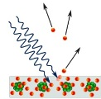
MÔN VẬT LÍ 4
ĐỀ 13
1 | Hiện tượng electron bật ra khỏi kim loại khi có ánh sáng thích hợp chiếu vào gọi là hiện tượng gì? Điều kiện xảy ra hiện tượng? Nêu 2 ứng dụng từ hiện tượng này.
2 | Đoạn mạch RLC nối tiếp gồm điện trở 24 𝛀, cảm kháng 140 𝛀, dung kháng 70 𝛀. Hãy tính: a/ Tổng trở của đoạn mạch? b/ Hiệu điện thế hiệu dụng hai đầu đoạn mạch là bao nhiêu để cường độ dòng điện hiệu dụng qua mạch là 1,2 A?
3 | Máy biến áp có cuộn sơ cấp quấn 500 vòng và cuộn thứ cấp quấn 150 vòng là máy tăng áp hay hạ áp? Khi đấu vào nguồn 180 V thì điện áp đầu ra đo được bao nhiêu?

Slide 18

MÔN VẬT LÍ 4
ĐỀ 14
1 | Nguyên nhân gây ra cầu vồng? Hiện tượng tạo ra cầu vồng gọi là gì? Nêu 2 ứng dụng từ hiện tượng đó.
2 | Đoạn mạch RLC nối tiếp gồm điện trở 18 𝛀, cảm kháng 40 𝛀, dung kháng 120 𝛀. Hãy tính: a/ Tổng trở của đoạn mạch? b/ Cường độ dòng điện hiệu dụng qua mạch là bao nhiêu nếu đặt hiệu điện thế hiệu dụng 131,2 V vào hai đầu đoạn mạch?
3 | Máy biến áp có cuộn sơ cấp quấn 260 vòng và cuộn thứ cấp quấn 780 vòng là máy tăng áp hay hạ áp? Khi đấu vào nguồn 14 V thì điện áp đầu ra đo được bao nhiêu?

Slide 19
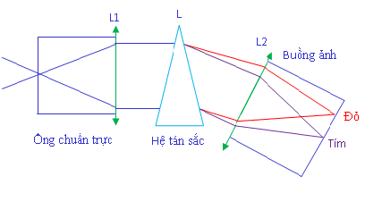
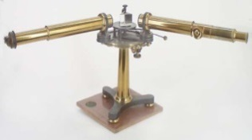
MÔN VẬT LÍ 4
ĐỀ 15
1 | Đây là thiết bị gì? Công dụng? Ứng dụng từ hiện tượng vật lí nào? Mô tả hiện tượng đó.
2 | Xác định cường độ dòng điện cực đại, tần số góc, tần số, cường độ dòng điện hiệu dụng từ biểu thức cường độ dòng điện: i = 30 cos( 46𝛑t + 2𝛑) (A)
3 | Máy biến áp có cuộn sơ cấp quấn 380 vòng và cuộn thứ cấp quấn 1140 vòng là máy tăng áp hay hạ áp? Cần đấu vào nguồn điện áp bao nhiêu để điện áp đầu ra đạt 15 V?

Slide 20
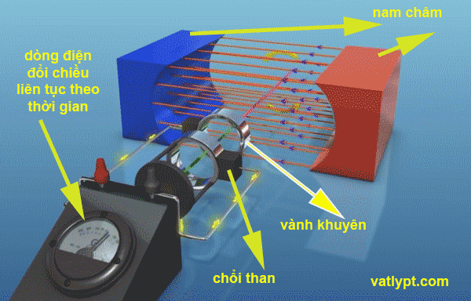
MÔN VẬT LÍ 4
ĐỀ 16
1 | Đây là mô hình của thiết bị gì? Mô tả vắn tắt cấu tạo thiết bị đó. Ứng dụng từ hiện tượng vật lí nào? Mô tả vắn tắt nguyên lý hoạt động cơ bản.
2 | Đoạn mạch RLC nối tiếp gồm điện trở 33 𝛀, cảm kháng 89 𝛀, dung kháng 145 𝛀. Hãy tính: a/ Tổng trở của đoạn mạch? b/ Hệ số công suất?
3 | Máy biến áp có cuộn thứ cấp quấn 100 vòng thì để biến đổi điện áp từ 240 V thành 40 V thì cuộn sơ cấp cần quấn bao nhiêu vòng? Đây là máy tăng áp hay hạ áp?

Slide 21
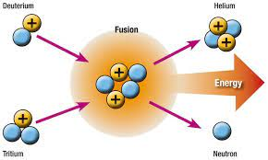
MÔN VẬT LÍ 4
ĐỀ 17
1 | Nêu tên và mô tả vắn tắt 2 loại phản ứng sau:
2 | Xác định hiệu điện thế cực đại, tần số góc, tần số, hiệu điện thế hiệu dụng từ biểu thức hiệu điện thế: u = 39 cos 84𝛑 t (V)
3 | Đoạn mạch RLC nối tiếp gồm điện trở 10 𝛀, cảm kháng 53 𝛀, dung kháng 77 𝛀. Hãy tính: a/ Tổng trở của đoạn mạch? b/ Hiệu điện thế hiệu dụng hai đầu đoạn mạch là bao nhiêu để cường độ dòng điện hiệu dụng qua mạch là 5,9 A?

Slide 22
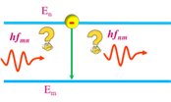
MÔN VẬT LÍ 4
ĐỀ 18
1 | Electron trong nguyên tử chuyển từ mức năng lượng (-0,85 eV) sang mức năng lượng (-13,6 eV) chứng tỏ nguyên tử đã hấp thụ hay đang bức xạ photon? Tính năng lượng photon đó.
2 | Đoạn mạch RLC nối tiếp gồm điện trở 13 𝛀, cảm kháng 54 𝛀, dung kháng 138 𝛀. Hãy tính: a/ Tổng trở của đoạn mạch? b/ Công suất tiêu thụ của đoạn mạch là bao nhiêu khi cường độ dòng điện hiệu dụng qua mạch là 0,7 A?
3 | Máy biến áp có cuộn sơ cấp quấn 300 vòng và cuộn thứ cấp quấn 100 vòng là máy tăng áp hay hạ áp? Khi đấu vào nguồn 36 V thì điện áp đầu ra đo được bao nhiêu?

Slide 23
MÔN VẬT LÍ 4
ĐỀ 19
1 | Hiện tượng này là hiện tượng gì? Mô tả vắn tắt. Nêu 2 ứng dụng từ hiện tượng này.
2 | Xác định cường độ dòng điện cực đại, tần số góc, tần số, cường độ dòng điện hiệu dụng từ biểu thức cường độ dòng điện: i = 68 cos( 6𝛑t + 3𝛑) (A)
3 | Máy biến áp có cuộn sơ cấp quấn 240 vòng và cuộn thứ cấp quấn 720 vòng là máy tăng áp hay hạ áp? Cần đấu vào nguồn điện áp bao nhiêu để điện áp đầu ra đạt 36 V?

Slide 24
MÔN VẬT LÍ 4
ĐỀ 20
1 | Hiện tượng electron bật ra khỏi liên kết tạo nên electron tự do và lỗ trống trong chất bán dẫn khi có ánh sáng thích hợp chiếu vào gọi là hiện tượng gì? Điều kiện xảy ra hiện tượng? Nêu 2 ứng dụng từ hiện tượng này
2 | Đoạn mạch RLC nối tiếp gồm điện trở 16 𝛀, cảm kháng 25 𝛀, dung kháng 88 𝛀. Hãy tính: a/ Tổng trở của đoạn mạch? b/ Công suất tiêu thụ của đoạn mạch là bao nhiêu khi cường độ dòng điện hiệu dụng qua mạch là 5,2 A?
3 | Máy biến áp có cuộn sơ cấp quấn 540 vòng thì để biến đổi điện áp từ 120 V thành 450 V thì cuộn thứ cấp cần quấn bao nhiêu vòng? Đây là máy tăng áp hay hạ áp?

Slide 25
MÔN VẬT LÍ 4
ĐỀ 21
1 | Đây là mô hình của thiết bị gì? Mô tả vắn tắt cấu tạo thiết bị đó. Ứng dụng từ hiện tượng vật lí nào? Mô tả vắn tắt nguyên lý hoạt động cơ bản.
2 | Xác định cường độ dòng điện cực đại, tần số góc, tần số, cường độ dòng điện hiệu dụng từ biểu thức cường độ dòng điện: i = 2 cos( 8𝛑t + 7𝛑) (A)
3 | Máy biến áp có cuộn sơ cấp quấn 200 vòng và cuộn thứ cấp quấn 800 vòng là máy tăng áp hay hạ áp? Khi đấu vào nguồn 12 V thì điện áp đầu ra đo được bao nhiêu?

Slide 26
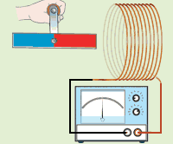
MÔN VẬT LÍ 4
ĐỀ 22
1 | Hiện tượng này là hiện tượng gì? Mô tả vắn tắt. Nêu 2 ứng dụng từ hiện tượng này.
2 | Xác định hiệu điện thế cực đại, tần số góc, tần số, hiệu điện thế hiệu dụng từ biểu thức hiệu điện thế: u = 6 cos( 8𝛑 t + 2𝛑 ) (V)
3 | Máy biến áp có cuộn thứ cấp quấn 510 vòng thì để biến đổi điện áp từ 50 V thành 200 V thì cuộn sơ cấp cần quấn bao nhiêu vòng? Đây là máy tăng áp hay hạ áp?

Slide 27
MÔN VẬT LÍ 4
ĐỀ 23
1 | Electron trong nguyên tử chuyển từ mức năng lượng (-0,85 eV) sang mức năng lượng (-0,54 eV) chứng tỏ nguyên tử đã hấp thụ hay đang bức xạ photon? Tính năng lượng photon đó.
2 | Đoạn mạch RLC nối tiếp gồm điện trở 14 𝛀, cảm kháng 532 𝛀, dung kháng 580 𝛀. Hãy tính: a/ Tổng trở của đoạn mạch? b/ Hệ số công suất?
3 | Máy biến áp có cuộn sơ cấp quấn 380 vòng thì để biến đổi điện áp từ 300 V thành 450 V thì cuộn thứ cấp cần quấn bao nhiêu vòng? Đây là máy tăng áp hay hạ áp?

Slide 28
MÔN VẬT LÍ 4
ĐỀ 24
1 | Hiện tượng electron bật ra khỏi kim loại khi có ánh sáng thích hợp chiếu vào gọi là hiện tượng gì? Điều kiện xảy ra hiện tượng? Nêu 2 ứng dụng từ hiện tượng này.
2 | Đoạn mạch RLC nối tiếp gồm điện trở 9 𝛀, cảm kháng 61 𝛀, dung kháng 101 𝛀. Hãy tính: a/ Tổng trở của đoạn mạch? b/ Hệ số công suất?
3 | Máy biến áp có cuộn sơ cấp quấn 240 vòng và cuộn thứ cấp quấn 96 vòng là máy tăng áp hay hạ áp? Cần đấu vào nguồn điện áp bao nhiêu để điện áp đầu ra đạt 60 V?

Slide 29
MÔN VẬT LÍ 4
ĐỀ 25
1 | Đây là mô hình của thiết bị gì? Mô tả vắn tắt cấu tạo thiết bị đó. Ứng dụng từ hiện tượng vật lí nào? Mô tả vắn tắt nguyên lý hoạt động cơ bản.
2 | Đoạn mạch RLC nối tiếp gồm điện trở 36 𝛀, cảm kháng 80 𝛀, dung kháng 240 𝛀. Hãy tính: a/ Tổng trở của đoạn mạch? b/ Cường độ dòng điện hiệu dụng qua mạch là bao nhiêu nếu đặt hiệu điện thế hiệu dụng 196,8 V vào hai đầu đoạn mạch?
3 | Máy biến áp có cuộn sơ cấp quấn 600 vòng và cuộn thứ cấp quấn 200 vòng là máy tăng áp hay hạ áp? Khi đấu vào nguồn 360 V thì điện áp đầu ra đo được bao nhiêu?

Slide 30
MÔN VẬT LÍ 4
ĐỀ 26
1 | Đây là thí nghiệm về hiện tượng gì? Mô tả vắn tắt. Nêu 2 ứng dụng của hiện tượng
2 | Xác định cường độ dòng điện cực đại, tần số góc, tần số, cường độ dòng điện hiệu dụng từ biểu thức cường độ dòng điện: i = 9 cos( 12𝛑t + 2𝛑) (A)
3 | Đoạn mạch RLC nối tiếp gồm điện trở 15 𝛀, cảm kháng 45 𝛀, dung kháng 53 𝛀. Hãy tính: a/ Tổng trở của đoạn mạch? b/ Cường độ dòng điện hiệu dụng qua mạch là bao nhiêu nếu đặt hiệu điện thế hiệu dụng 158,1 V vào hai đầu đoạn mạch?

Slide 31
MÔN VẬT LÍ 4
ĐỀ 27
1 | Nguyên nhân gây ra cầu vồng? Hiện tượng tạo ra cầu vồng gọi là gì? Nêu 2 ứng dụng từ hiện tượng đó.
2 | Đoạn mạch RLC nối tiếp gồm điện trở 48 𝛀, cảm kháng 79 𝛀, dung kháng 134 𝛀. Hãy tính: a/ Tổng trở của đoạn mạch? b/ Công suất tiêu thụ của đoạn mạch là bao nhiêu khi cường độ dòng điện hiệu dụng qua mạch là 5,6 A?
3 | Máy biến áp có cuộn sơ cấp quấn 860 vòng thì để biến đổi điện áp từ 900 V thành 450 V thì cuộn thứ cấp cần quấn bao nhiêu vòng? Đây là máy tăng áp hay hạ áp?

Slide 32
MÔN VẬT LÍ 4
ĐỀ 28
1 | Hình bên là ứng dụng loại tia nào? Dựa trên tính chất gì của tia đó? Nêu 2 ứng dụng của tia đó.
2 | Xác định hiệu điện thế cực đại, tần số góc, tần số, hiệu điện thế hiệu dụng từ biểu thức hiệu điện thế: u = 75 cos( 48𝛑 t + 5𝛑 ) (V)
3 | Đoạn mạch RLC nối tiếp gồm điện trở 12 𝛀, cảm kháng 357 𝛀, dung kháng 392 𝛀. Hãy tính: a/ Tổng trở của đoạn mạch? b/ Hệ số công suất?

Slide 33
MÔN VẬT LÍ 4
ĐỀ 29
1 | Hình bên là ứng dụng loại tia nào? Dựa trên tính chất gì của tia đó? Nêu 2 ứng dụng của tia đó.
2 | Xác định cường độ dòng điện cực đại, tần số góc, tần số, cường độ dòng điện hiệu dụng từ biểu thức cường độ dòng điện: i = 8 cos( 4𝛑t + 2𝛑) (A)
3 | Đoạn mạch RLC nối tiếp gồm điện trở 55 𝛀, cảm kháng 92 𝛀, dung kháng 140 𝛀. Hãy tính: a/ Tổng trở của đoạn mạch? b/ Hiệu điện thế hiệu dụng hai đầu đoạn mạch là bao nhiêu để cường độ dòng điện hiệu dụng qua mạch là 9,4 A?

Slide 34
MÔN VẬT LÍ 4
ĐỀ 30
1 | Nêu tên và mô tả vắn tắt 2 loại phản ứng sau:
2 | Đoạn mạch RLC nối tiếp gồm điện trở 39 𝛀, cảm kháng 20 𝛀, dung kháng 100 𝛀. Hãy tính: a/ Tổng trở của đoạn mạch? b/ Cường độ dòng điện hiệu dụng qua mạch là bao nhiêu nếu đặt hiệu điện thế hiệu dụng 97,9 V vào hai đầu đoạn mạch?
3 | Máy biến áp có cuộn sơ cấp quấn 120 vòng và cuộn thứ cấp quấn 600 vòng là máy tăng áp hay hạ áp? Khi đấu vào nguồn 15 V thì điện áp đầu ra đo được bao nhiêu?

Slide 35
MÔN VẬT LÍ 4
ĐỀ 31
1 | Hình bên là ứng dụng loại tia nào? Dựa trên tính chất gì của tia đó? Nêu 2 ứng dụng của tia đó.
2 | Đoạn mạch RLC nối tiếp gồm điện trở 10 𝛀, cảm kháng 53 𝛀, dung kháng 77 𝛀. Hãy tính: a/ Tổng trở của đoạn mạch? b/ Hệ số công suất?
3 | Máy biến áp có cuộn sơ cấp quấn 700 vòng thì để biến đổi điện áp từ 150 V thành 450 V thì cuộn thứ cấp cần quấn bao nhiêu vòng? Đây là máy tăng áp hay hạ áp?

Slide 36
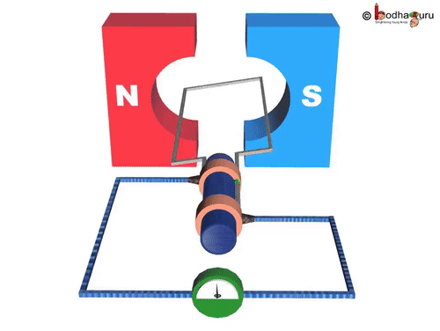
MÔN VẬT LÍ 4
ĐỀ 32
1 | Đây là mô hình của thiết bị gì? Mô tả vắn tắt cấu tạo thiết bị đó. Ứng dụng từ hiện tượng vật lí nào? Mô tả vắn tắt nguyên lý hoạt động cơ bản.
2 | Đoạn mạch RLC nối tiếp gồm điện trở 63 𝛀, cảm kháng 5 𝛀, dung kháng 21 𝛀. Hãy tính: a/ Tổng trở của đoạn mạch? b/ Công suất tiêu thụ của đoạn mạch là bao nhiêu khi cường độ dòng điện hiệu dụng qua mạch là 8 A?
3 | Máy biến áp có cuộn sơ cấp quấn 280 vòng và cuộn thứ cấp quấn 840 vòng là máy tăng áp hay hạ áp? Khi đấu vào nguồn 18 V thì điện áp đầu ra đo được bao nhiêu?

Slide 37
MÔN VẬT LÍ 4
ĐỀ 33
1 | Electron trong nguyên tử chuyển từ mức năng lượng (-1,51 eV) sang mức năng lượng (-13,6 eV) chứng tỏ nguyên tử đã hấp thụ hay đang bức xạ photon? Tính năng lượng photon đó.
2 | Xác định hiệu điện thế cực đại, tần số góc, tần số, hiệu điện thế hiệu dụng từ biểu thức hiệu điện thế: u = 2 cos( 4𝛑 t + 6𝛑 ) (V)
3 | Đoạn mạch RLC nối tiếp gồm điện trở 60 𝛀, cảm kháng 31 𝛀, dung kháng 42 𝛀. Hãy tính: a/ Tổng trở của đoạn mạch? b/ Công suất tiêu thụ của đoạn mạch là bao nhiêu khi cường độ dòng điện hiệu dụng qua mạch là 9,1 A?

Slide 38
MÔN VẬT LÍ 4
ĐỀ 34
1 | Hình bên là ứng dụng loại tia nào? Dựa trên tính chất gì của tia đó? Nêu 2 ứng dụng của tia đó.
2 | Đoạn mạch RLC nối tiếp gồm điện trở 48 𝛀, cảm kháng 280 𝛀, dung kháng 140 𝛀. Hãy tính: a/ Tổng trở của đoạn mạch? b/ Hiệu điện thế hiệu dụng hai đầu đoạn mạch là bao nhiêu để cường độ dòng điện hiệu dụng qua mạch là 1,4 A?
3 | Máy biến áp có cuộn sơ cấp quấn 640 vòng và cuộn thứ cấp quấn 256 vòng là máy tăng áp hay hạ áp? Cần đấu vào nguồn điện áp bao nhiêu để điện áp đầu ra đạt 35 V?

Slide 39
MÔN VẬT LÍ 4
ĐỀ 35
1 | Nêu tên và mô tả vắn tắt và 2 ứng dụng của loại phản ứng sau:
2 | Đoạn mạch RLC nối tiếp gồm điện trở 55 𝛀, cảm kháng 58 𝛀, dung kháng 106 𝛀. Hãy tính: a/ Tổng trở của đoạn mạch? b/ Hệ số công suất?
3 | Máy biến áp có cuộn sơ cấp quấn 144 vòng và cuộn thứ cấp quấn 72 vòng là máy tăng áp hay hạ áp? Khi đấu vào nguồn 71 V thì điện áp đầu ra đo được bao nhiêu?

Slide 40
MÔN VẬT LÍ 4
ĐỀ 36
1 | Electron trong nguyên tử chuyển từ mức năng lượng (-1,51 eV) sang mức năng lượng (-0,85 eV) chứng tỏ nguyên tử đã hấp thụ hay đang bức xạ photon? Tính năng lượng photon đó.
2 | Xác định cường độ dòng điện cực đại, tần số góc, tần số, cường độ dòng điện hiệu dụng từ biểu thức cường độ dòng điện: i = 9 cos( 6𝛑t + 3𝛑) (A)
3 | Máy biến áp có cuộn thứ cấp quấn 390 vòng thì để biến đổi điện áp từ 100 V thành 20 V thì cuộn sơ cấp cần quấn bao nhiêu vòng? Đây là máy tăng áp hay hạ áp?

Slide 41
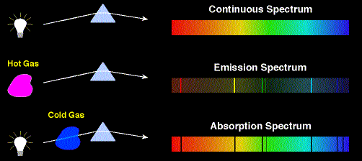
MÔN VẬT LÍ 4
ĐỀ 37
1 | 3 hình ảnh này mô tả gì? Nêu 1 ứng dụng trong thực tế.
2 | Xác định hiệu điện thế cực đại, tần số góc, tần số, hiệu điện thế hiệu dụng từ biểu thức hiệu điện thế: u = 148 cos( 10𝛑 t + 2𝛑 ) (V)
3 | Đoạn mạch RLC nối tiếp gồm điện trở 40 𝛀, cảm kháng 9 𝛀, dung kháng 18 𝛀. Hãy tính: a/ Tổng trở của đoạn mạch? b/ Hiệu điện thế hiệu dụng hai đầu đoạn mạch là bao nhiêu để cường độ dòng điện hiệu dụng qua mạch là 9,4 A?

Slide 42
MÔN VẬT LÍ 4
ĐỀ 38
1 | Đây là thiết bị gì? Công dụng? Ứng dụng từ hiện tượng vật lí nào? Mô tả hiện tượng đó.
2 | Xác định hiệu điện thế cực đại, tần số góc, tần số, hiệu điện thế hiệu dụng từ biểu thức hiệu điện thế: u = 5 cos( 78𝛑 t + 2𝛑 ) (V)
3 | Đoạn mạch RLC nối tiếp gồm điện trở 78 𝛀, cảm kháng 40 𝛀, dung kháng 200 𝛀. Hãy tính: a/ Tổng trở của đoạn mạch? b/ Cường độ dòng điện hiệu dụng qua mạch là bao nhiêu nếu đặt hiệu điện thế hiệu dụng 2136 V vào hai đầu đoạn mạch?

Slide 43
MÔN VẬT LÍ 4
ĐỀ 39
1 | Đây là bảng cảnh báo về việc gì? Mô tả vắn tắt hiện tượng. Nêu 2 ứng dụng từ hiện tượng này.
2 | Xác định cường độ dòng điện cực đại, tần số góc, tần số, cường độ dòng điện hiệu dụng từ biểu thức cường độ dòng điện: i = 24 cos( 18𝛑t + 3𝛑) (A)
3 | Máy biến áp có cuộn sơ cấp quấn 580 vòng thì để biến đổi điện áp từ 150 V thành 60 V thì cuộn thứ cấp cần quấn bao nhiêu vòng? Đây là máy tăng áp hay hạ áp?

Slide 44
MÔN VẬT LÍ 4
ĐỀ 40
1 | Electron trong nguyên tử chuyển từ mức năng lượng (-0,54 eV) sang mức năng lượng (-3,4 eV) chứng tỏ nguyên tử đã hấp thụ hay đang bức xạ photon? Tính năng lượng photon đó.
2 | Xác định hiệu điện thế cực đại, tần số góc, tần số, hiệu điện thế hiệu dụng từ biểu thức hiệu điện thế: u = 80 cos( 12𝛑 t + 6𝛑 ) (V)
3 | Máy biến áp có cuộn thứ cấp quấn 140 vòng thì để biến đổi điện áp từ 400 V thành 100 V thì cuộn sơ cấp cần quấn bao nhiêu vòng? Đây là máy tăng áp hay hạ áp?

Slide 45
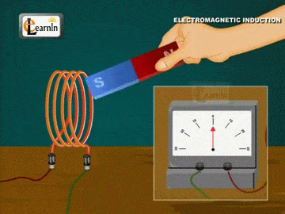
MÔN VẬT LÍ 4
ĐỀ 41
1 | Hiện tượng này là hiện tượng gì? Mô tả vắn tắt. Nêu 2 ứng dụng từ hiện tượng này.
2 | Xác định hiệu điện thế cực đại, tần số góc, tần số, hiệu điện thế hiệu dụng từ biểu thức hiệu điện thế: u = 130 cos( 6𝛑 t + 5𝛑 ) (V)
3 | Máy biến áp có cuộn thứ cấp quấn 240 vòng thì để biến đổi điện áp từ 670 V thành 2010 V thì cuộn sơ cấp cần quấn bao nhiêu vòng? Đây là máy tăng áp hay hạ áp?

Slide 46
MÔN VẬT LÍ 4
ĐỀ 42
1 | Đây là thí nghiệm về hiện tượng gì? Mô tả vắn tắt. Nêu 2 ứng dụng của hiện tượng
2 | Đoạn mạch RLC nối tiếp gồm điện trở 16 𝛀, cảm kháng 27 𝛀, dung kháng 90 𝛀. Hãy tính: a/ Tổng trở của đoạn mạch? b/ Công suất tiêu thụ của đoạn mạch là bao nhiêu khi cường độ dòng điện hiệu dụng qua mạch là 5,9 A?
3 | Máy biến áp có cuộn sơ cấp quấn 780 vòng và cuộn thứ cấp quấn 2340 vòng là máy tăng áp hay hạ áp? Cần đấu vào nguồn điện áp bao nhiêu để điện áp đầu ra đạt 99 V?

Slide 47
MÔN VẬT LÍ 4
ĐỀ 43
1 | Hình bên là ứng dụng loại tia nào? Dựa trên tính chất gì của tia đó? Nêu 2 ứng dụng của tia đó.
2 | Xác định hiệu điện thế cực đại, tần số góc, tần số, hiệu điện thế hiệu dụng từ biểu thức hiệu điện thế: u = 64 cos( 106𝛑 t + 5𝛑 ) (V)
3 | Đoạn mạch RLC nối tiếp gồm điện trở 10 𝛀, cảm kháng 31 𝛀, dung kháng 55 𝛀. Hãy tính: a/ Tổng trở của đoạn mạch? b/ Công suất tiêu thụ của đoạn mạch là bao nhiêu khi cường độ dòng điện hiệu dụng qua mạch là 5,9 A?

Slide 48
MÔN VẬT LÍ 4
ĐỀ 44
1 | Hiện tượng này là hiện tượng gì? Mô tả vắn tắt. Nêu 2 ứng dụng từ hiện tượng này.
2 | Đoạn mạch RLC nối tiếp gồm điện trở 96 𝛀, cảm kháng 560 𝛀, dung kháng 280 𝛀. Hãy tính: a/ Tổng trở của đoạn mạch? b/ Hiệu điện thế hiệu dụng hai đầu đoạn mạch là bao nhiêu để cường độ dòng điện hiệu dụng qua mạch là 1,4 A?
3 | Máy biến áp có cuộn thứ cấp quấn 190 vòng thì để biến đổi điện áp từ 280 V thành 140 V thì cuộn sơ cấp cần quấn bao nhiêu vòng? Đây là máy tăng áp hay hạ áp?

Slide 49
MÔN VẬT LÍ 4
ĐỀ 45
1 | Electron trong nguyên tử chuyển từ mức năng lượng (-3,4 eV) sang mức năng lượng (-0,54 eV) chứng tỏ nguyên tử đã hấp thụ hay đang bức xạ photon? Tính năng lượng photon đó.
2 | Xác định hiệu điện thế cực đại, tần số góc, tần số, hiệu điện thế hiệu dụng từ biểu thức hiệu điện thế: u = 210 cos( 24𝛑 t + 0,5𝛑 ) (V)
3 | Máy biến áp có cuộn sơ cấp quấn 460 vòng thì để biến đổi điện áp từ 200 V thành 60 V thì cuộn thứ cấp cần quấn bao nhiêu vòng? Đây là máy tăng áp hay hạ áp?

Slide 50
MÔN VẬT LÍ 4
ĐỀ 46
1 | Nêu tên và mô tả vắn tắt 2 loại phản ứng bên:
2 | Xác định cường độ dòng điện cực đại, tần số góc, tần số, cường độ dòng điện hiệu dụng từ biểu thức cường độ dòng điện: i = 45 cos( 2𝛑t + 3𝛑) (A)
3 | Máy biến áp có cuộn sơ cấp quấn 260 vòng và cuộn thứ cấp quấn 78 vòng là máy tăng áp hay hạ áp? Khi đấu vào nguồn 56 V thì điện áp đầu ra đo được bao nhiêu?

Slide 51
MÔN VẬT LÍ 4
ĐỀ 47
1 | 3 hình ảnh bên mô tả gì? Nêu 1 ứng dụng trong thực tế.
2 | Đoạn mạch RLC nối tiếp gồm điện trở 20 𝛀, cảm kháng 76 𝛀, dung kháng 97 𝛀. Hãy tính: a/ Tổng trở của đoạn mạch? b/ Hệ số công suất?
3 | Máy biến áp có cuộn sơ cấp quấn 600 vòng và cuộn thứ cấp quấn 1800 vòng là máy tăng áp hay hạ áp? Cần đấu vào nguồn điện áp bao nhiêu để điện áp đầu ra đạt 69 V?

Slide 52
MÔN VẬT LÍ 4
ĐỀ 48
1 | Electron trong nguyên tử chuyển từ mức năng lượng (-0,85 eV) sang mức năng lượng (-3,4 eV) chứng tỏ nguyên tử đã hấp thụ hay đang bức xạ photon? Tính năng lượng photon đó.
2 | Xác định hiệu điện thế cực đại, tần số góc, tần số, hiệu điện thế hiệu dụng từ biểu thức hiệu điện thế: u = 230 cos( 8𝛑 t + 0,5𝛑 ) (V)
3 | Máy biến áp có cuộn thứ cấp quấn 890 vòng thì để biến đổi điện áp từ 360 V thành 180 V thì cuộn sơ cấp cần quấn bao nhiêu vòng? Đây là máy tăng áp hay hạ áp?

Slide 53
MÔN VẬT LÍ 4
ĐỀ 49
1 | Đây là mô hình của thiết bị gì? Mô tả vắn tắt cấu tạo thiết bị đó. Ứng dụng từ hiện tượng vật lí nào? Mô tả vắn tắt nguyên lý hoạt động cơ bản.
2 | Xác định cường độ dòng điện cực đại, tần số góc, tần số, cường độ dòng điện hiệu dụng từ biểu thức cường độ dòng điện: i = 12 cos( 4𝛑t + 3𝛑) (A)
3 | Máy biến áp có cuộn sơ cấp quấn 120 vòng và cuộn thứ cấp quấn 720 vòng là máy tăng áp hay hạ áp? Khi đấu vào nguồn 42 V thì điện áp đầu ra đo được bao nhiêu?

Slide 54
MÔN VẬT LÍ 4
ĐỀ 50
1 | Đây là mô hình của thiết bị gì? Mô tả vắn tắt cấu tạo thiết bị đó. Ứng dụng từ hiện tượng vật lí nào? Mô tả vắn tắt nguyên lý hoạt động cơ bản.
2 | Xác định hiệu điện thế cực đại, tần số góc, tần số, hiệu điện thế hiệu dụng từ biểu thức hiệu điện thế: u = 24 cos( 8𝛑 t + 3𝛑 ) (V)
3 | Máy biến áp có cuộn sơ cấp quấn 220 vòng thì để biến đổi điện áp từ 10 V thành 40 V thì cuộn thứ cấp cần quấn bao nhiêu vòng? Đây là máy tăng áp hay hạ áp?

Slide 55

CÂU 1

Slide 56
CÂU 2

Slide 57
CÂU 3

Slide 58
CÂU 4

Slide 59
CÂU 5

Slide 60
CÂU 6

Slide 61
CÂU 7

Slide 62
CÂU 8

Slide 63
CÂU 9

Slide 64
CÂU 10

Slide 65
CÂU 11

Slide 66
CÂU 12

Slide 67
CÂU 13

Slide 68
CÂU 14

Slide 69
CÂU 15

Slide 70
CÂU 16

Slide 71
CÂU 17

Slide 72
CÂU 18

Slide 73
CÂU 19

Slide 74
CÂU 20

